Slide 1
2023–2030 M. MARIJAMPOLĖS REGIONO
PLĖTROS PLANAS
2023-08-17
MRPT administracija

Slide 2
Regioninių priemonių suvestinė
 | Priemonė | Gairės | Eiga regione
ŠMSM | 12-003-03-01-23 (RE) Padidinti ugdymo prieinamumą atskirtį patiriantiems vaikams | 2022-09-30 Nr. V-1542 | Patvirtinta Kvietimų planas KVIETIMŲ SKELBIMAS SUSTABDYTAS
ŠMSM | 12-003-03-02-17 (RE) Plėtoti įvairialypį švietimą vykdant visos dienos mokyklų veiklą | 2022-10-13 Nr. V-1637
SM | 10-001-05-03-07 (RE) Gerinti eismo saugą vietinės reikšmės keliuose ir gatvėse | 2023-01-30 Nr. 3-37 | Patvirtinta Kvietimų planas
SM | 10-001-06-01-03 (RE) Skatinti darnų judumą miestuose | 2023-04-14 Nr. 3-192 | Savivaldybių pasiūlymai pateikti (2023-07-10)
SAM | 11-001-02-10-03 (RE) Gerinti kokybiškų visuomenės sveikatos paslaugų prieinamumą regionuose | 2023-05-30 Nr. V-627 | Savivaldybių pasiūlymai pateikti (2023-08-01)
SADM | 09-003-02-02-11 (RE) Sumažinti pažeidžiamų visuomenės grupių gerovės teritorinius skirtumus | 2023-06-30 Nr. A1-439 | Savivaldybių pasiūlymų teikimas iki 2023-09-22
VRM | 01-004-07-01-01 (RE) Paskatinti regionų, funkcinių zonų, savivaldybių ir miestų ekonominį augimą pasitelkiant jų turimus išteklius | 2023-04-04 Nr. 1V-188 | Funkcinės zonos ir miesto strategijos rengimas Savivaldybių pasiūlymų teikimas: FZ strategijai ir pažangos priemonei iki 2023-09-11 TMP pažangos priemonei iki 2023-10-02
VRM | 01-004-07-02-01 (RE) Pagerinti viešųjų paslaugų prieinamumą, darbo vietų pasiekiamumą ir tam reikalingų išteklių naudojimo efektyvumą | 2023-04-07 Nr. 1V-199 | Funkcinės zonos ir miesto strategijos rengimas Savivaldybių pasiūlymų teikimas: FZ strategijai ir pažangos priemonei iki MTP pažangos priemonei iki
AM | 02-001-06-07-02 (RE) Didinti geriamojo vandens tiekimo ir nuotekų tvarkymo paslaugų prieinamumą | 2023-07-21 Nr. D1-243 | Savivaldybių pasiūlymų teikimas iki 2023-10-06
AM | 02-007-06-11-02 (RE) Stiprinti savivaldybių aplinkos oro monitoringą | 2023-08-04 Nr. D1-272 | –
AM | 02-001-06-10-01 (RE) Skatinti rūšiuojamąjį atliekų surinkimą | Projektas derinamas | –
AM | 02-001-06-08-02 (RE) Plėtoti žaliąją infrastruktūrą urbanizuotoje aplinkoje | – | –
SAM | 11-002-02-11-02 (RE) Užtikrinti ilgalaikės priežiūros paslaugų plėtrą | – | –
AM | 02-001-06-08-03 (RE) Sutvarkyti praeityje užterštas ir pažeistas urbanizuotas teritorijas | 2023-03-13 Nr. D1-74 | Savivaldybių pasiūlymų nebuvo pateikta, nes objektai neatitinka Gairių reikalavimų

Slide 3
Planai iki metų pabaigos (1)
Pažangos priemonių parengimas
Ministerija | Ministerijos/regioninė priemonė | Tikimybė | Pastabos
SAM | 11-001-02-10-03 (RE) Gerinti kokybiškų visuomenės sveikatos paslaugų prieinamumą regionuose | Realistinis var.
SM | 10-001-06-01-03 (RE) Skatinti darnų judumą miestuose | Realistinis var. su sąlyga | Patvirtintas Marijampolės miesto darnaus judumo planas
VRM | Prielaidų investicijų pritraukimui ir ekonominiam aktyvumui sudarymas (FZ priemonė) | Optimistinis var. | FZ Strategijos/Susitarimas suderinimas su VRM FZ Strategijos tvirtinimas savivaldybių tarybose Pažangos priemonės parengimas Savivaldybių bendradarbiavimas (JVS sutartiniai įsipareigojimai)
VRM | Prielaidų miesto augimui sudarymas (TMP priemonė) | Realistinis var. su sąlyga | TMP strategijos suderinimas su VRM (9-10 mėn.) FZ Strategijos tvirtinimas savivaldybių tarybose (10 mėn.) Pažangos priemonės parengimas (11-12 mėn.)
AM | 09-003-02-02-11 (RE) Sumažinti pažeidžiamų visuomenės grupių gerovės teritorinius skirtumus | Realistinis var.
AM | 02-001-06-07-02 (RE) Didinti geriamojo vandens tiekimo ir nuotekų tvarkymo paslaugų prieinamumą | Realistinis var.

Slide 4
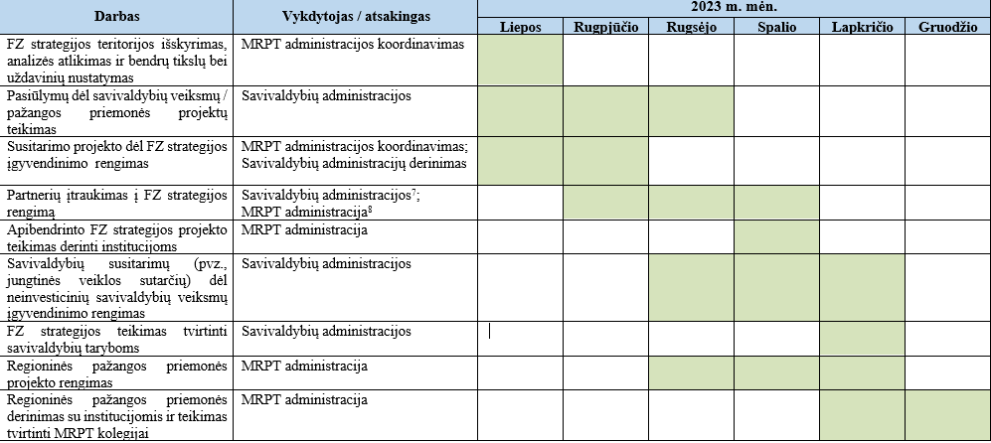
Planai iki metų pabaigos (2)
FZ priemonės rengimas

Slide 5
Rizikos / aktualūs kl.
Švietimo priemonės kvietimų teikimo stabdymas (SB dalis vietoje VB; galimas etapavimas)
Projekto vykdytojo ir/ar partnerio prisidėjimas – ne mažiau kaip 15 proc.
(LRV 2023-07-31 nutarimas Nr. 612:
2.1 p.: įgyvendinant projektus, kuriais įgyvendinamos regionų plėtros programos regioninės pažangos priemonės ir kurie bendrai finansuojami 2021–2027 metų Europos Sąjungos fondų lėšomis (toliau – regionų projektai), mažiausia galima projektų vykdytojo (-ų) ir (ar) partnerio (-ių) nuosavų lėšų suma, kuri turi būti naudojama šių projektų tinkamoms finansuoti išlaidoms apmokėti – ne mažiau kaip 15 procentų visų projekto tinkamų finansuoti išlaidų).
Kai skelbiant kvietimus teikti projektų įgyvendinimo planus ir prisiimant įsipareigojimus pagal sudarytas regionų projektų finansavimo sutartis sudaryta galimybė viršyti numatytas ES fondų lėšas, sutaupytų lėšų dalis ir projektų įgyvendinimo planų vertinimo metu pripažintų netinkamomis finansuoti lėšų dalis negali būti pakartotinai planuojama ir naudojama įgyvendinant naujus regionų projektus ar skiriama papildomam regionų projektų finansavimui. Šiame papunktyje nustatytas reikalavimas netaikomas, kai visiems regionų projektams suplanuota ES fondų lėšų suma neviršija tam tikro asignavimų valdytojo pagal tam tikrą Investicijų programos prioritetą, fondą ir regioną RPP įgyvendinti numatytos ES fondų lėšų sumos.
Lankstumo suma – 15 proc. rezervo susiplanavimas po 2025 m. (prioritetui, fondui, regionui (VVL)).
SADM priemonė – intelekto ir psichikos negalią turintiems asmenims regioninio žemėlapio keitimas (VRSA ir ŠRSA pakeitimai).

